Slide 1
TRƯỜNG ĐẠI HỌC TÔN ĐỨC THẮNG
Phân hệ đóng học phí
iBanking
Báo cáo đồ án giữa kỳ
Kiến trúc hướng dịch vụ, 10 phút trình bày và demo
Notes:
Thời lượng 15 giây. Chào giảng viên, giới thiệu tên nhóm và tên đề tài. Nhắc nhóm sẽ trình bày khoảng 5 phút rồi demo trực tiếp khoảng 5 phút. Trước lượt báo cáo, cả nhóm mở webcam, mở sẵn Docker, giao diện web và Mailpit.

Slide 2
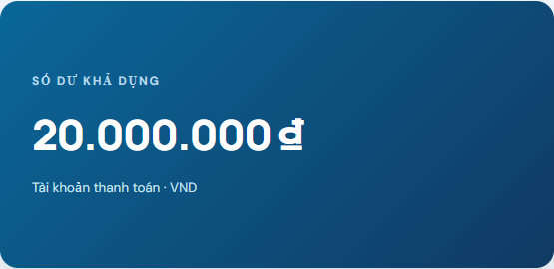
Tổng quan hệ thống
1 phút tổng quan
01
Đăng nhập iBanking và xem số dư
02
Tra MSSV, chọn khoản học phí chưa đóng
03
Thanh toán toàn bộ và xác nhận OTP email
04
Trừ ví, gạch nợ, lưu lịch sử và gửi biên nhận
02
Notes:
Thời lượng 45 giây, cộng với trang bìa là 1 phút. Người nộp có thể thanh toán cho sinh viên khác. Dữ liệu người nộp được lấy từ tài khoản đăng nhập, chỉ hiển thị. Hệ thống không cho nhập số tiền tùy ý và không hỗ trợ thanh toán một phần. Số dư trong ảnh là ảnh chụp demo, có thể khác số dư lúc thuyết trình.

Slide 3
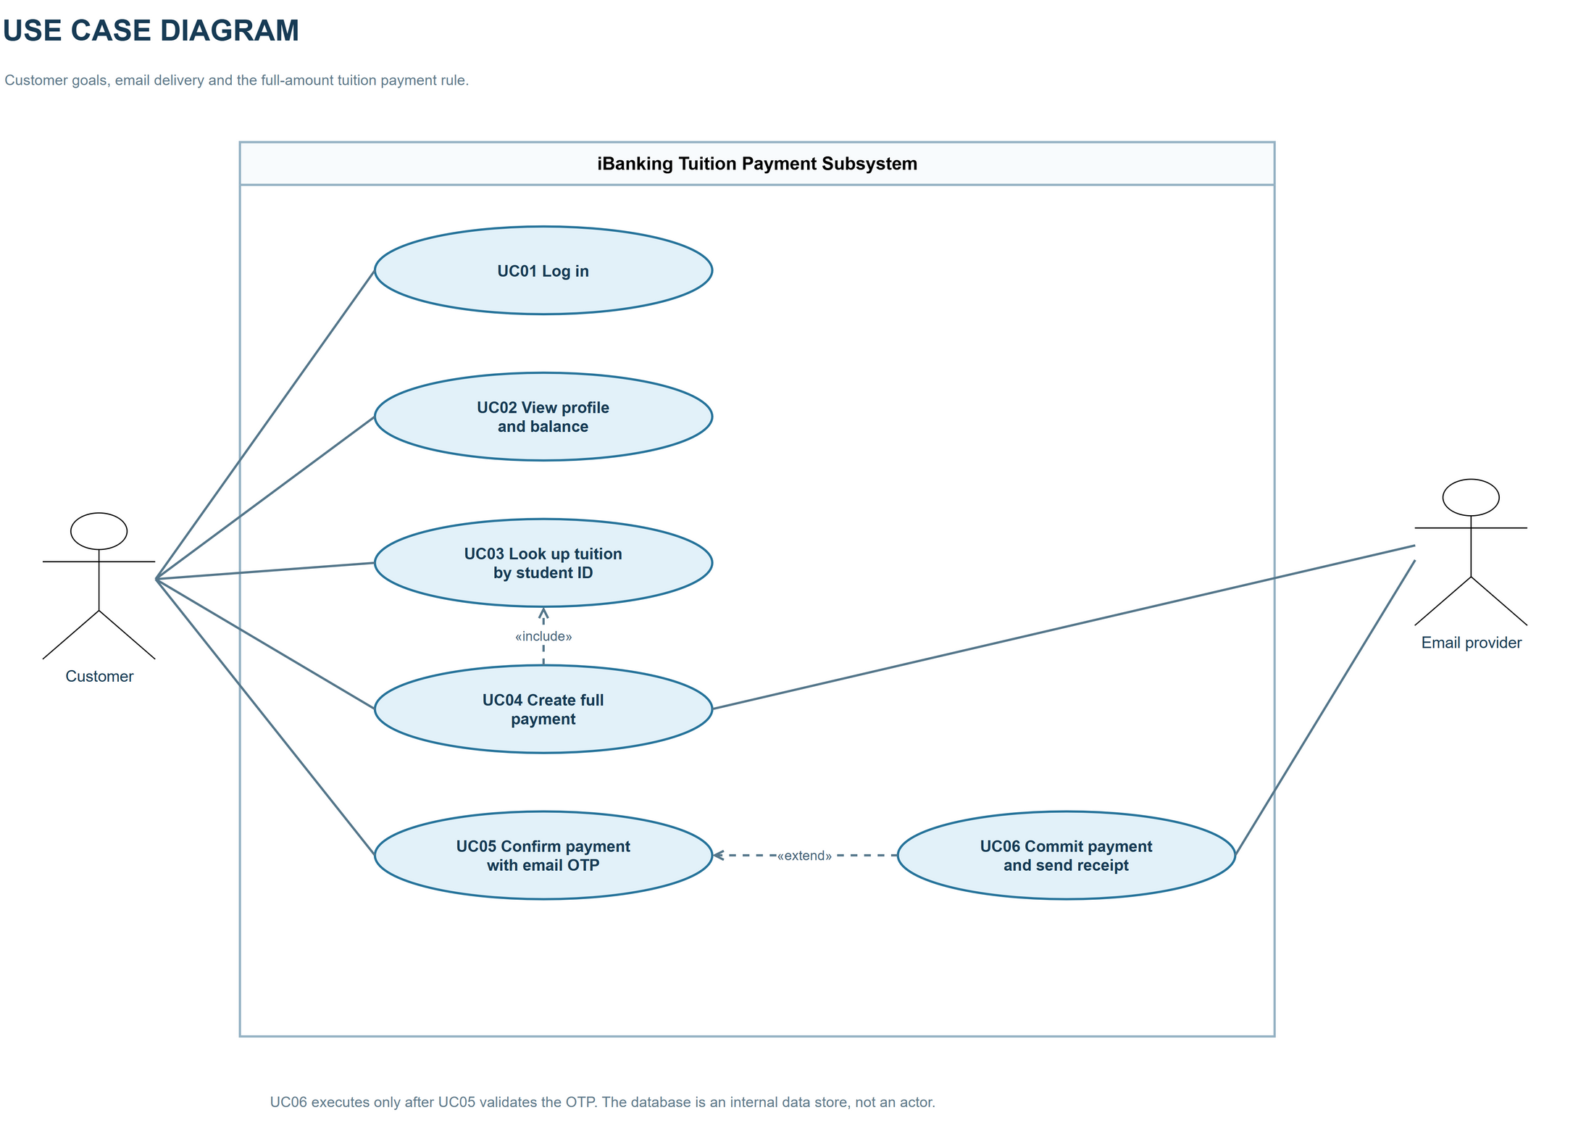
Use Case của phân hệ
Phân tích và thiết kế, khoảng 40 giây
6 use case
Khách hàng là actor chính.
Nhà cung cấp email là actor ngoài.
Database nằm trong hệ thống.
UC06 chỉ chạy sau OTP hợp lệ.
03
Notes:
Thời lượng 40 giây. Đi nhanh qua UC01 đăng nhập, UC02 hồ sơ và số dư, UC03 tra học phí, UC04 tạo giao dịch, UC05 xác thực OTP, UC06 xử lý thành công. Nhấn mạnh database không phải UML actor. File sơ đồ có thể chỉnh sửa: bao-cao/docs/01-use-case-final.drawio.

Slide 4
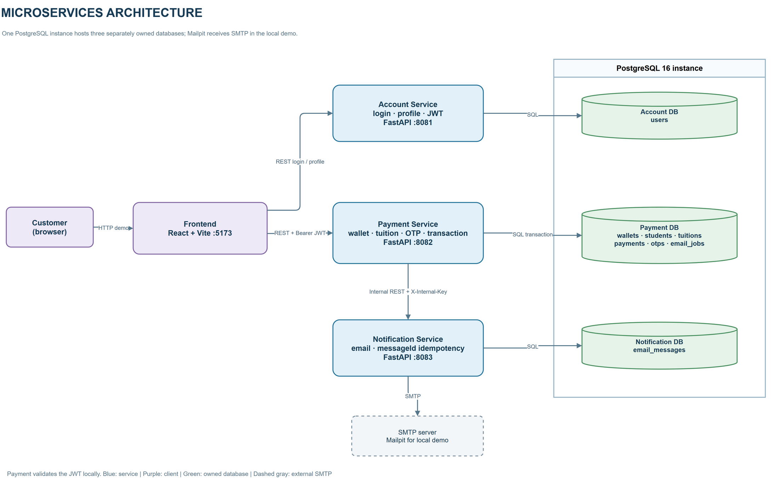
Kiến trúc microservices
Phân tích và thiết kế, khoảng 50 giây
3 service backend
Account: người dùng, JWT
Payment: ví, học phí, OTP, giao dịch
Notification: email qua SMTP
3 database logic trong 1 PostgreSQL demo
04
Notes:
Thời lượng 50 giây. Frontend React gọi Account và Payment bằng REST với Bearer JWT. Payment gọi Notification qua REST nội bộ với X-Internal-Key. Mỗi service sở hữu dữ liệu logic riêng, dù ba database cùng chạy trong một PostgreSQL container. Notification gửi SMTP tới Mailpit trong demo. Local stack dùng HTTP, không tuyên bố đang dùng HTTPS. Sơ đồ: bao-cao/docs/02-microservices-architecture-final.drawio.

Slide 5
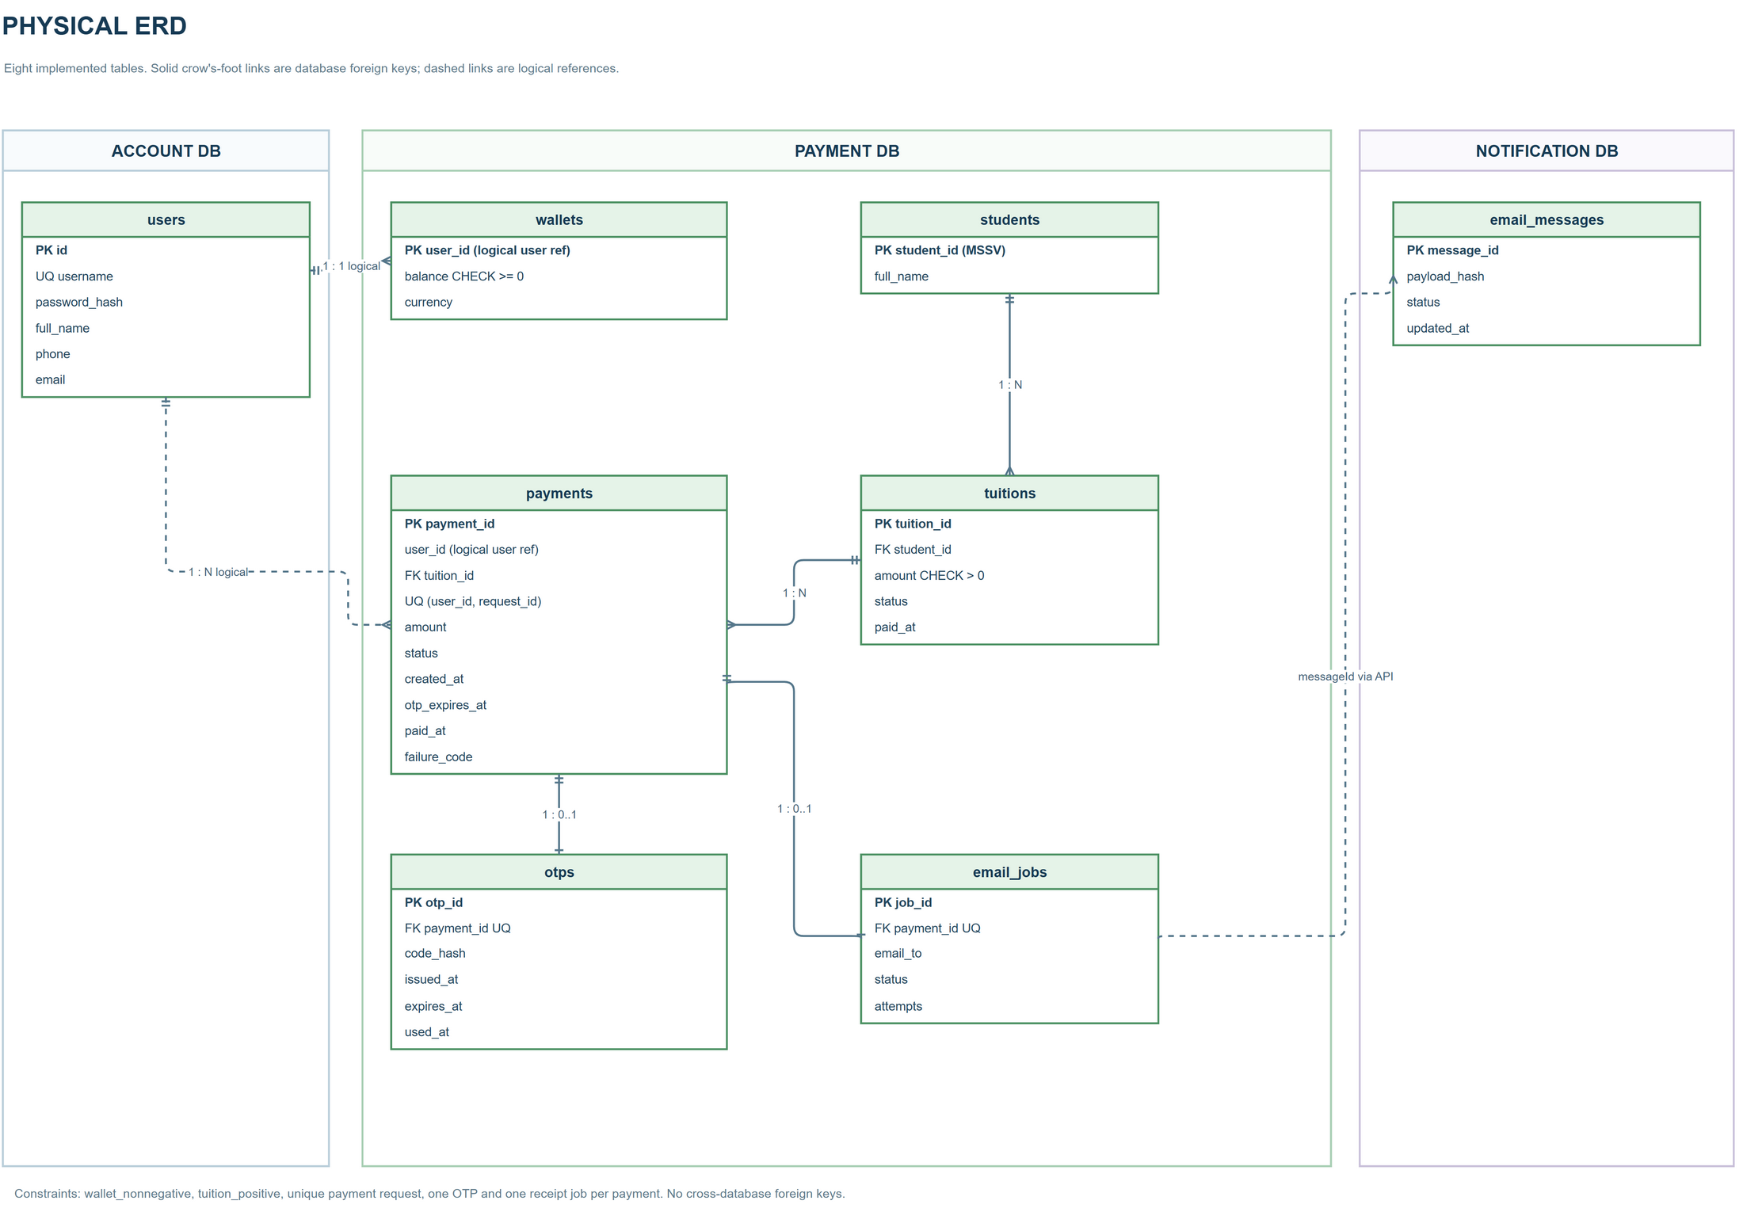
ERD vật lý: 8 bảng
Phân tích và thiết kế, khoảng 30 giây
3 database logic
Account DB
users
Payment DB
wallets, students, tuitions,
payments, otps, email_jobs
Notification DB
email_messages
05
Notes:
Thời lượng 30 giây. Đây là ERD vật lý đúng tám bảng nghiệp vụ của mã nguồn, chia thành Account một bảng, Payment sáu bảng, Notification một bảng. Cả ba database logic chạy trong một PostgreSQL instance khi demo. user_id từ Payment sang Account là tham chiếu logic, không phải khóa ngoại vật lý. ERD khái niệm chỉ có năm thực thể theo đề bài và được chuyển xuống slide phụ lục. Sơ đồ: bao-cao/docs/04-physical-erd-final.drawio.

Slide 6
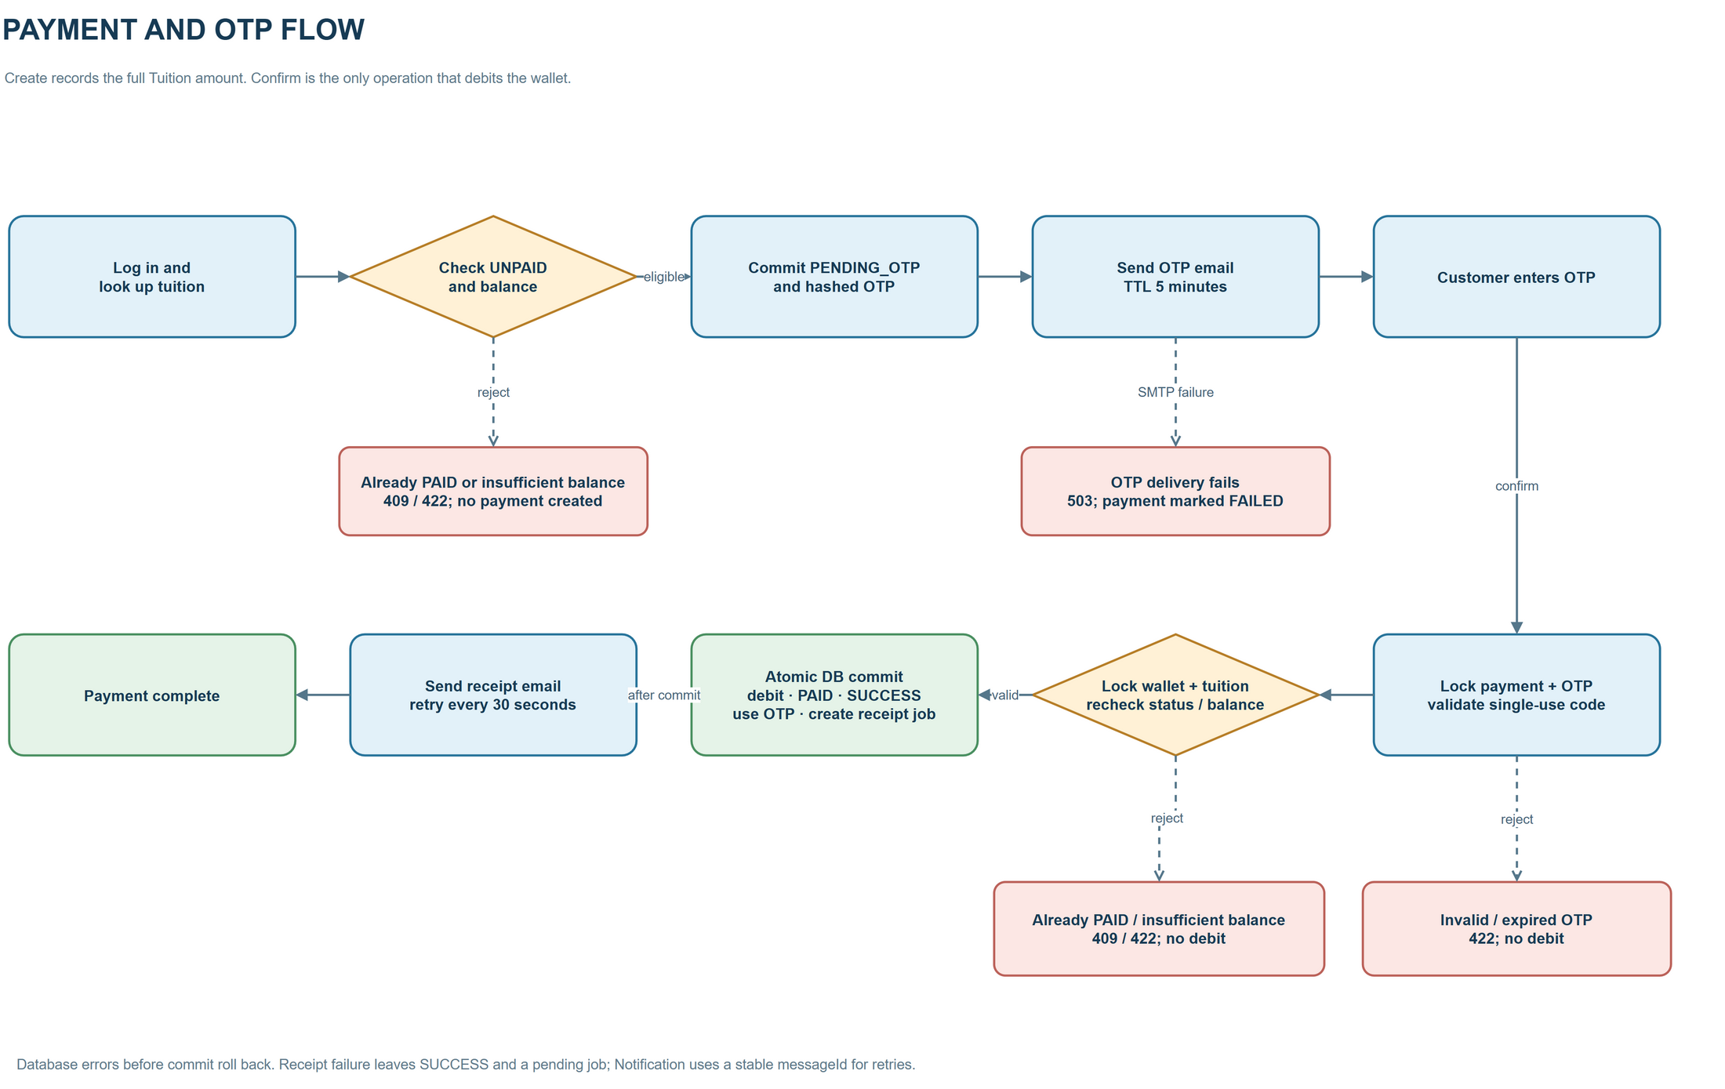
OTP và giao dịch thanh toán
Giải pháp kỹ thuật, khoảng 1 phút
Tạo giao dịch
PENDING_OTP
OTP 6 số, hạn 5 phút
Chưa trừ tiền
Xác nhận
OTP hợp lệ mới commit phần tài chính.
Email biên nhận gửi sau commit.
06
Notes:
Thời lượng 60 giây. Khi tạo payment, server kiểm tra học phí chưa đóng, đủ số dư và điều khoản; lưu PENDING_OTP cùng OTP hash, rồi gửi OTP qua Notification. Khi xác nhận, server kiểm tra OTP, khóa dữ liệu, kiểm tra lại ví và học phí. Trong một transaction: trừ ví, gạch nợ, ghi SUCCESS, đánh dấu OTP dùng, tạo email job. Sau commit mới gửi biên nhận; nếu SMTP lỗi job PENDING được thử lại, tiền không hoàn tác. Sơ đồ: bao-cao/docs/05-payment-otp-flow-final.drawio.

Slide 7
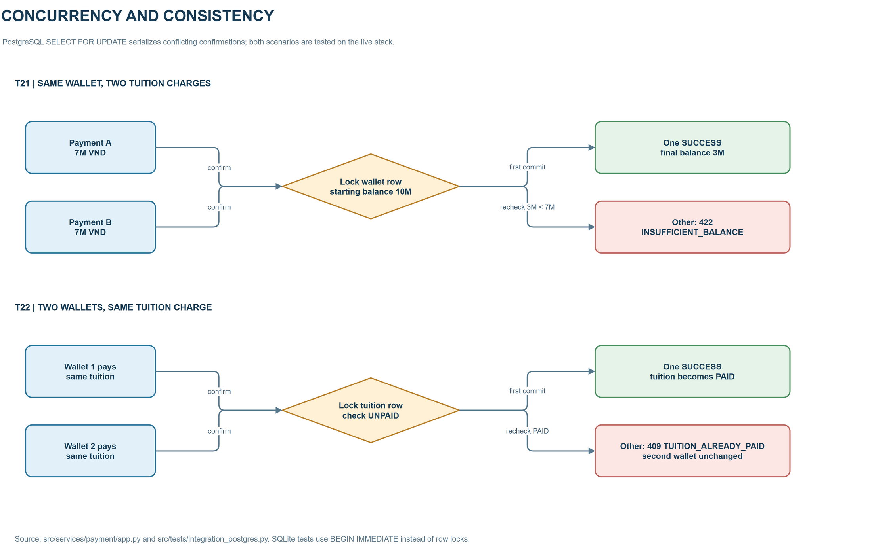
Transaction và concurrency
Giải pháp kỹ thuật, khoảng 1 phút
SELECT FOR UPDATE
T21
Ví 10 triệu, hai khoản 7 triệu. Một thành công, còn 3 triệu.
T22
Hai ví trả cùng khoản. Một thành công, ví còn lại không bị trừ.
07
Notes:
Thời lượng 60 giây. Hai request xác nhận đồng thời được PostgreSQL xếp hàng nhờ SELECT FOR UPDATE. Sau khi lấy khóa, Payment đọc lại số dư và trạng thái học phí. T21 trả một HTTP 200 và một HTTP 422 INSUFFICIENT_BALANCE; T22 trả một HTTP 200 và một HTTP 409 TUITION_ALREADY_PAID. Test PostgreSQL nằm trong src/tests/integration_postgres.py.

Slide 8
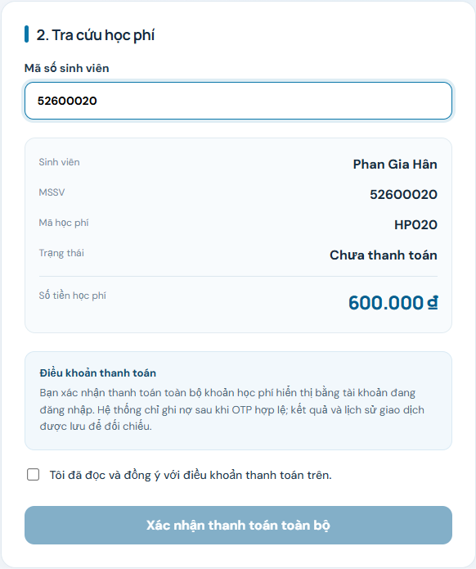
Demo thanh toán thành công
Demo trực tiếp, khoảng 3 phút
1
Đăng nhập demo3, mở Đóng học phí
2
Tra MSSV chưa đóng, ví dụ 52600020
3
Đồng ý điều khoản, nhận OTP trong Mailpit
4
Nhập OTP, đối chiếu số dư, lịch sử, email
Giao diện: localhost:5173
Mailpit: localhost:8025
08
Notes:
Thời lượng 3 phút. Mở sẵn browser và Mailpit trước lượt. Chọn một khoản UNPAID còn tồn tại; 52600020 là ví dụ tại thời điểm chụp, nhưng có thể đã được thanh toán trước lúc báo cáo. Tài khoản demo3 có mật khẩu Demo!2026, số dư thay đổi theo giao dịch. Không đọc OTP trên slide; lấy mã mới trong Mailpit. Sau confirm, làm mới và chỉ ra wallet, tuition PAID, giao dịch SUCCESS, thời gian thanh toán, email xác nhận. Chia sẻ màn hình và giữ webcam của cả hai thành viên bật.

Slide 9
Demo lỗi và xử lý đồng thời
Demo trực tiếp, khoảng 2 phút
Tình huống nghiệp vụ
Kiểm thử đồng thời
MSSV không tồn tại
T21: cùng ví
Ví dụ 52699999: thông báo không tìm thấy.
Một giao dịch SUCCESS; số dư cuối 3 triệu.
Khoản đã đóng
Ví dụ 52600011: xem được, không thanh toán lại.
T22: cùng học phí
Một giao dịch SUCCESS; ví thua giữ nguyên.
Thiếu số dư
Giao diện khóa nút; API kiểm tra lại và trả 422.
python tests/integration_postgres.py
09
Notes:
Thời lượng 2 phút. Demo nhanh hai lỗi trên UI: 52699999 không có sinh viên, 52600011 đã thanh toán. Với thiếu số dư, seed ban đầu demo4 có 3 triệu còn HP007 là 3,2 triệu; kiểm tra lại dữ liệu trước khi demo vì số dư có thể đã đổi. Sau đó mở terminal với kết quả test integration_postgres.py đã chạy sẵn hoặc chạy trực tiếp nếu thời gian cho phép. Script tạo bản ghi thử T21/T22 và tự dọn. Đừng nhận là đã thử tải lớn; đây là hai ca xung đột xác định.

Slide 10
Hỏi đáp và vị trí mã nguồn
5 phút hỏi đáp
Service | File chính | Đoạn cần giải thích
Account | src/services/account/app.py | Login, Argon2, JWT, hồ sơ
Payment | src/services/payment/app.py | Create, confirm, khóa dòng, commit
Notification | src/services/notification/app.py | X-Internal-Key, SMTP, messageId
Tests | src/tests/integration_postgres.py | T21 và T22 trên PostgreSQL
Câu hỏi thường gặp
Vì sao chỉ trừ tiền sau OTP? Nếu email biên nhận lỗi? Hai người trả cùng khoản?
10
Notes:
Trang này dành cho 5 phút hỏi đáp. Mở sẵn bốn file trong VS Code. Câu trả lời: trừ tiền sau OTP vì chỉ lúc đó giao dịch được xác thực; nếu email biên nhận lỗi sau commit thì email_jobs còn PENDING và worker retry; hai ví trả cùng khoản bị khóa tuition row rồi recheck nên chỉ một SUCCESS. Account phát JWT; Payment xác thực chữ ký và claim, dùng user_id làm tham chiếu logic.

Slide 11
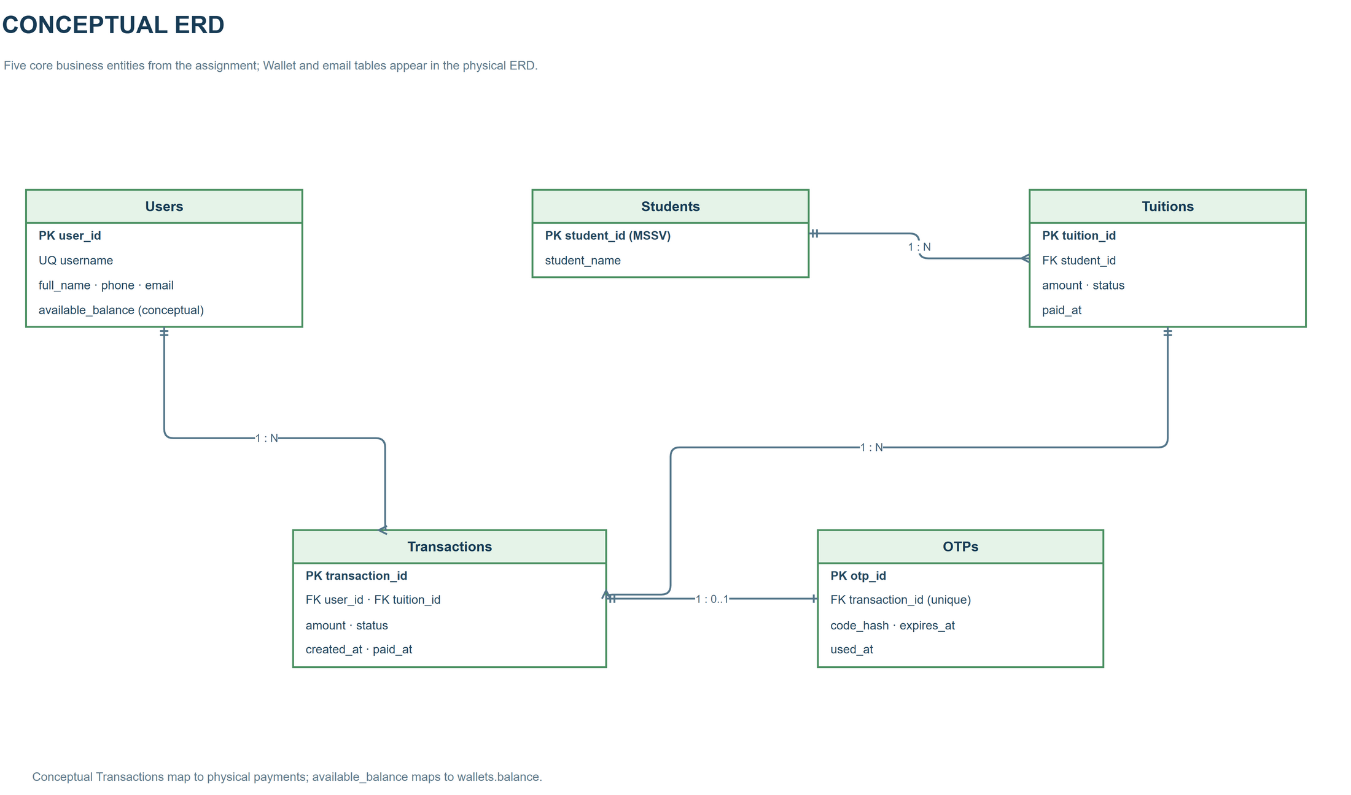
Phụ lục: ERD khái niệm
Chỉ mở khi được hỏi
5 thực thể theo đề bài
Transactions ánh xạ thành payments; số dư thuộc wallets
11
Notes:
Phụ lục giải thích sự khác nhau giữa hai ERD. ERD khái niệm có đúng năm thực thể theo đề: Users, Students, Tuitions, Transactions, OTPs. Khi triển khai, Transactions đổi thành bảng payments; số dư được tách thành wallets; thêm email_jobs để thử lại biên nhận và email_messages để Notification chống gửi trùng. Vì vậy mã nguồn có tám bảng nghiệp vụ. Sơ đồ chỉnh sửa: bao-cao/docs/03-conceptual-erd-final.drawio.

Slide 12
Phụ lục: REST API đang chạy
Chỉ mở khi được hỏi
Method | URI | Chức năng
POST | /api/v1/auth/login | Đăng nhập, phát JWT
GET | /api/v1/users/me | Hồ sơ người dùng
GET | /api/v1/wallet | Số dư ví
GET | /api/v1/tuition/{mssv} | Tra học phí
POST | /api/v1/payments | Tạo PENDING_OTP
GET | /api/v1/payments | Lịch sử
GET | /api/v1/payments/{id} | Chi tiết giao dịch
POST | /api/v1/payments/{id}/confirm | Xác nhận OTP
POST | /internal/v1/notifications/email | Gửi email nội bộ
12
Notes:
Phụ lục API. Account và Payment nhận Bearer JWT ở các API cần xác thực. Notification chỉ cho Payment gọi qua X-Internal-Key. Body tạo payment gồm tuitionId, termsAccepted=true, requestId UUID. Body confirm gồm OTP sáu chữ số. Lỗi chuẩn có code và message; invalid input 400, unauthorized 401, not found 404, conflict 409, OTP sai hoặc thiếu số dư 422, SMTP lỗi 503.

